Slide 1
APOKALIPSA
KSIĘGA NADZIEI

Slide 2
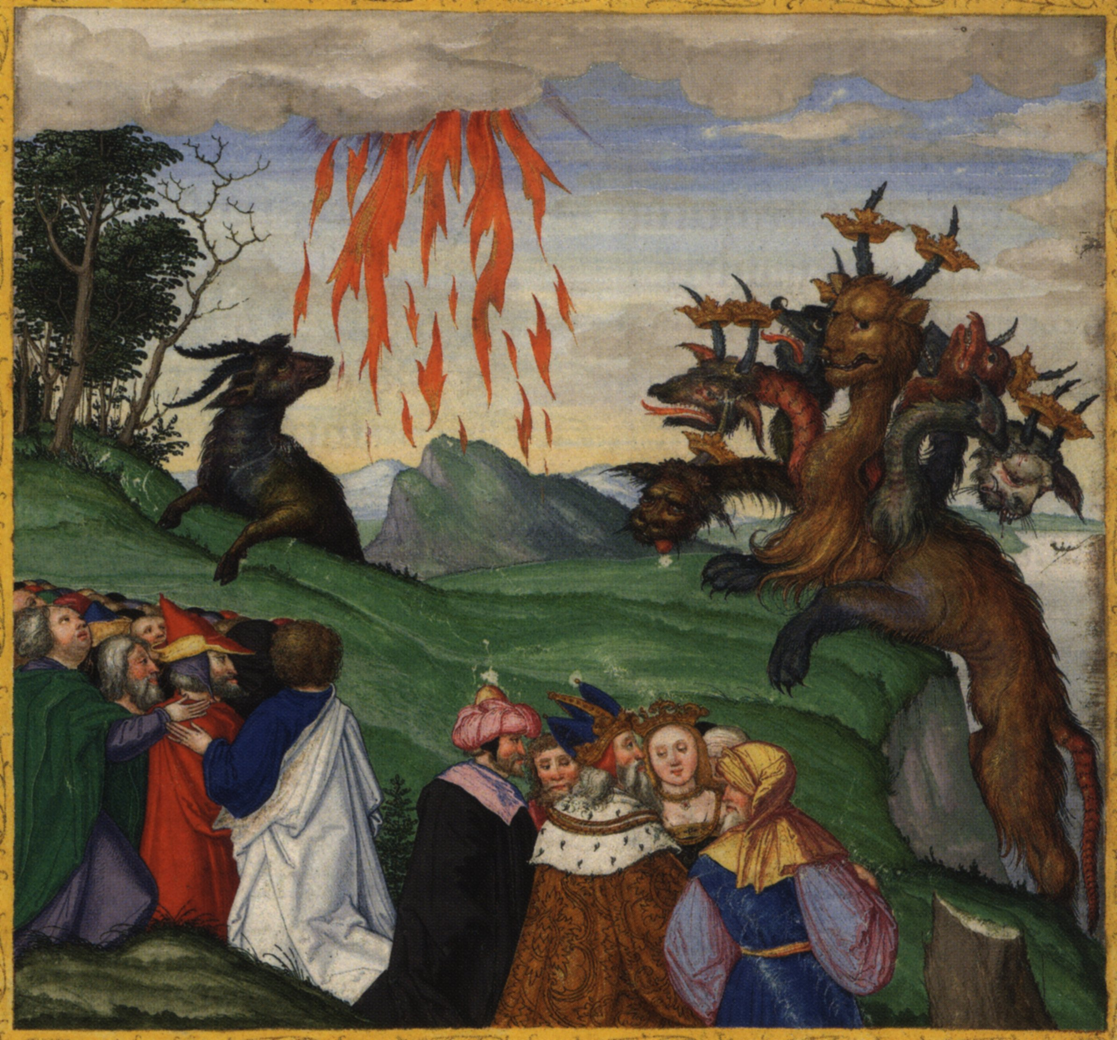
Diaboliczny triumwirat
Ap 13

Slide 3
Zobaczyłem, że z morza wychodzi bestia, która ma dziesięć rogów i siedem głów. Na jej rogach jest dziesięć diademów, a na głowach bluźniercze imiona.
Bestia, którą widziałem, podobna była do pantery, jej łapy natomiast podobne były do łap niedźwiedzia, a jej paszcza – do paszczy lwa. Smok przekazał jej swoją moc, swój tron i wielką władzę.
A jedna z jej głów była jakby śmiertelnie zraniona. Gdy wygoiła się ta śmiertelna rana, cała ziemia podziwiała bestię.
Pokłonili się też smokowi, ponieważ dał bestii władzę, i pokłonili się bestii, mówiąc: „Któż jest podobny do bestii? Kto może z nią walczyć?”.
Bestii dano usta mówiące rzeczy przedziwne i bluźnierstwa. Pozwolono jej też sprawować władzę przez czterdzieści dwa miesiące.
Otworzyła więc swój pysk, aby bluźnić przeciwko Bogu i szydzić z Jego imienia, Jego namiotu i mieszkańców nieba.
Pozwolono jej również prowadzić walkę ze świętymi i pokonać ich oraz dano jej władzę nad każdym plemieniem, ludem, językiem i narodem.
Pokłonią się jej ci wszyscy mieszkańcy ziemi, których imię od początku świata nie zostało zapisane w księdze życia zabitego Baranka.
Kto ma uszy, niech słucha.

Slide 4
Jeśli ktoś jest przeznaczony do niewoli, niech idzie do niewoli. Jeśli ktoś ma być zabity mieczem, niech ginie od miecza. Tu okazuje się wytrwałość i wiara świętych.
Zobaczyłem też drugą bestię, która wychodziła z ziemi. Miała dwa rogi jak Baranek, ale mówiła jak smok.
W obecności pierwszej bestii sprawuje ona całą jej władzę. Zmusza ziemię i jej mieszkańców, aby kłaniali się pierwszej bestii, której wygoiła się śmiertelna rana.
Dokonuje też wielkich znaków, nawet ogień sprowadza na ziemię – na oczach ludzi.
Zwodzi więc mieszkańców ziemi przez znaki, które wolno jej czynić w obecności bestii i każe mieszkańcom ziemi sporządzać obrazy bestii, która ma ranę od miecza, ale przeżyła.
Pozwolono jej nawet tchnąć ducha w obraz bestii, aby obraz bestii przemówił i sprawił, że ci, którzy nie pokłonią się bestii, zostaną zabici.
Ona też nakłania wszystkich: małych i wielkich, bogatych i biednych, wolnych i niewolników, aby przyjmowali znak na swoją prawą rękę lub na swoje czoło.
A każdy, kto nie ma znaku, imienia bestii lub liczby jej imienia, nie może niczego kupić ani sprzedać.
Tu potrzebna jest mądrość. Kto ma rozum, niech obliczy liczbę bestii. Otóż jest to liczba człowieka, którego liczbą jest sześćset sześćdziesiąt sześć.

Slide 5
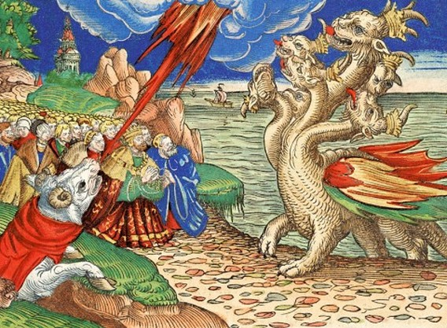

Slide 6
Proroctwo dotyczące przyszłości
Odtąd będziemy mieli do czynienia z proroctwami, które jeszcze się nie wypełniły.
W tych proroctwach Bóg objawia nam, co się stanie w czasie końca, abyśmy nie byli tym zaskoczeni.
Jednak proroctwa te nie mówią nam dokładnie, jak wypełnią się ostateczne wydarzenia.
Dlatego ważne jest, byśmy zachowali ostrożność i nie domyślali się czegoś ponad to, co objawiają proroctwa.
Nadinterpretacja i „downplay”

Slide 7
­­Strategia szatana w czasach końca
­­Na przestrzeni dziejów szatan atakował Kościół za pomocą prześladowczych sił i przymusu. Jednak przygotowując swój ostateczny atak na resztę w czasie końca, szatan zmienia strategię ze stosowania przymusu na zwiedzenie.
Ta zmiana strategii szatana odpowiada zmianie z historycznego na eschatologiczne zogniskowanie księgi. Możemy zauważyć, że słowo zwodzić nie występuje wcale w historycznej części Apokalipsy. Natomiast jest używane regularnie w części eschatologicznej.
Usiłując pozyskać lojalność świata, szatan zaczyna lansować wielki falsyfikat prawdziwego Boga i Jego zbawczych działań w świecie.
Diaboliczny triumwirat

Slide 8
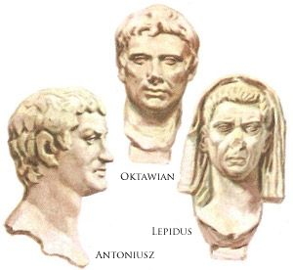
Triumwiraty
I triumwirat – tajne, nieformalne porozumienie zawarte pomiędzy Gajuszem Juliuszem Cezarem, Gnejuszem Pompejuszem i Markiem Krassusem w 60 roku p.n.e.
II triumwirat – porozumienie zawarte w 43 p.n.e. pomiędzy Oktawianem, Markiem Antoniuszem i Markiem Lepidusem. Zostało powołane w celu uporządkowania sytuacji w Rzymie po śmierci Gajusza Juliusza Cezara i ukarania jego zabójców.

Slide 9
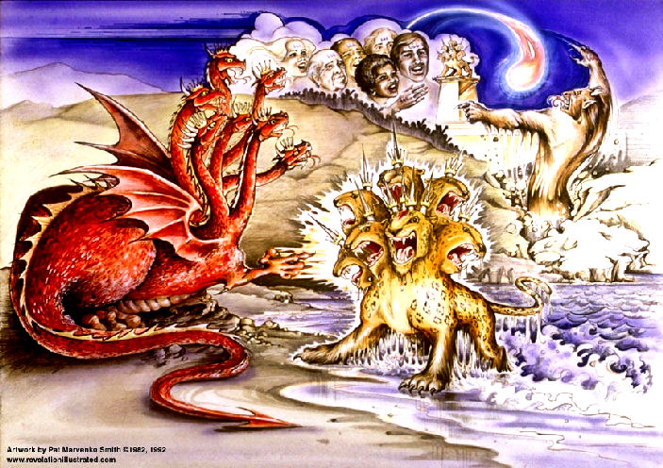

Slide 10
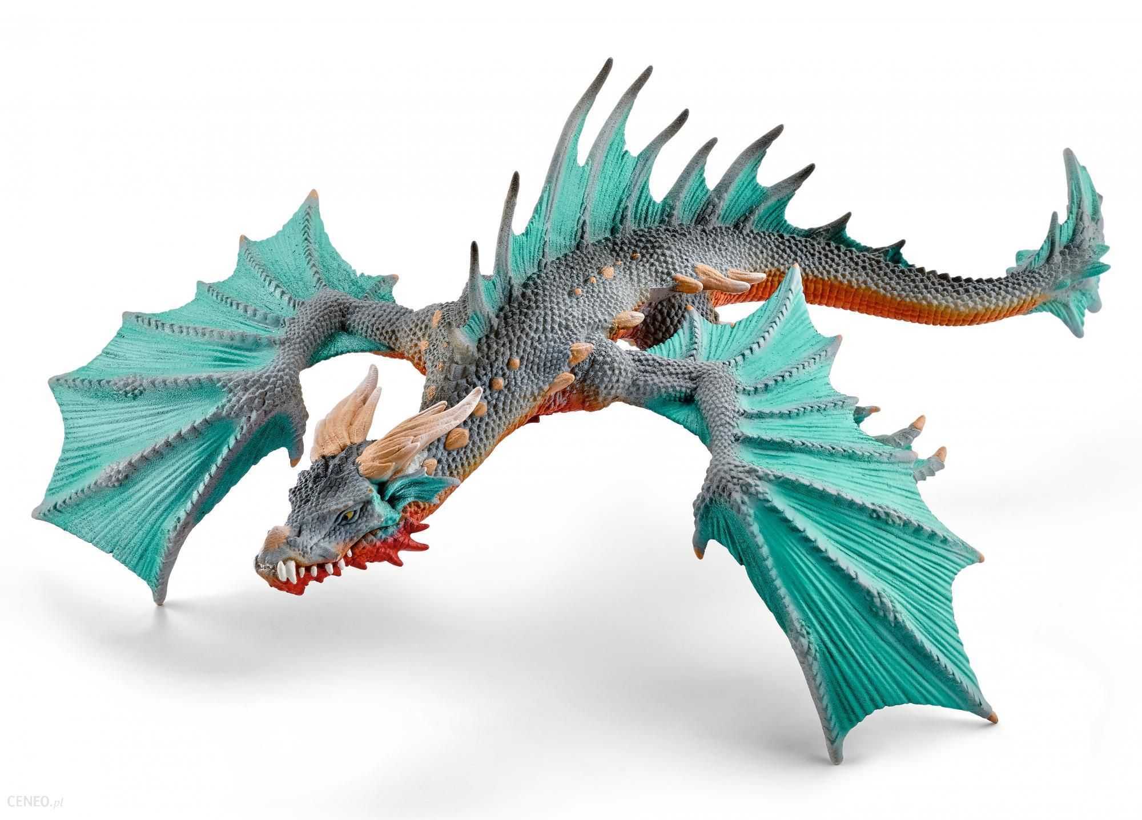

Slide 11
­­Smok- falsyfikat Boga Ojca
Bóg mieszka w niebie (zob. Ap 4,1-5,14)
Bóg ma tron (zob. Ap 4,1-5,14)
Bóg jest czczony (zob. Ap 4,8-11; 14,7; 15,3-4)
Bóg daje moc, tron i władzę Chrystusowi (zob. Ap 2,27-28; 3,21)
Smok mieszkał niegdyś w niebie (zob. Ap 12,7-9)
Smok ma tron (zob. Ap 2,13; 13,2)
Smok jest czczony (zob. Ap 13,4)
Smok daje moc, tron i władzę bestii z morza (zob. Ap 13,2-4) 14,7).

Slide 13
­­Bestia z morza – falsyfikat Chrystusa
Jezus rozpoczął swoją publiczną działalność po wyjściu z wody (zob. Łk 3,21-23)
Jezus jest podobny do Ojca (zob. J 14,9)
Jezus to Michał ( Kto jest jak Bóg? — zob. Ap 12,7)
Jezus otrzymał władzę i tron od Ojca (zob. Ap 2,28)
Jezus Baranek ma siedem rogów (zob. Ap 5,6)
Służba Jezusa trwała 3 i pół roku Jezus został zabity i zmartwychwstał (zob. Ap 5,6; 13,8)
Bestia z morza wychodzi z wody i zaczyna działać (zob. Ap 13,1)
Bestia z morza wygląda jak smok — ma 7 głów i 10 rogów (zob. Ap 12,3; 13,1)
Ludzie mówią o bestii: „Któż jest podobny do Bestii (…)?” (Ap 13,4 BT)
Bestia z morza otrzymuje władzę i tron od smoka (zob. Ap 13,2-4)
Bestia z morza ma 10 rogów (zob. Ap 13,1)
Bestia z morza działa przez 42 miesiące, czyli 3 i pół roku (zob. Ap 13,5)

Slide 14
­­Bestia z morza
W Biblii zwierzęta czy bestie są symbolem politycznych sił, a morze symbolizuje niepokoje społeczne i warunki polityczne
Bluźniercze imiona wskazują na boskie tytuły, jakie przywłaszcza sobie bestia.
W języku greckim w kontekście zabicia bestii użyte zostało to samo słowo, które oznacza śmierć Chrystusa jako Baranka.
Zmartwychwstanie bestii wywołuje zdumienie wśród mieszkańców ziemi. W podziwie oddają oni cześć bestii i smokowi stojącemu za nią, mówiąc: „Któż jest podobny do Bestii i któż potrafi rozpocząć z nią walkę?”

Slide 15
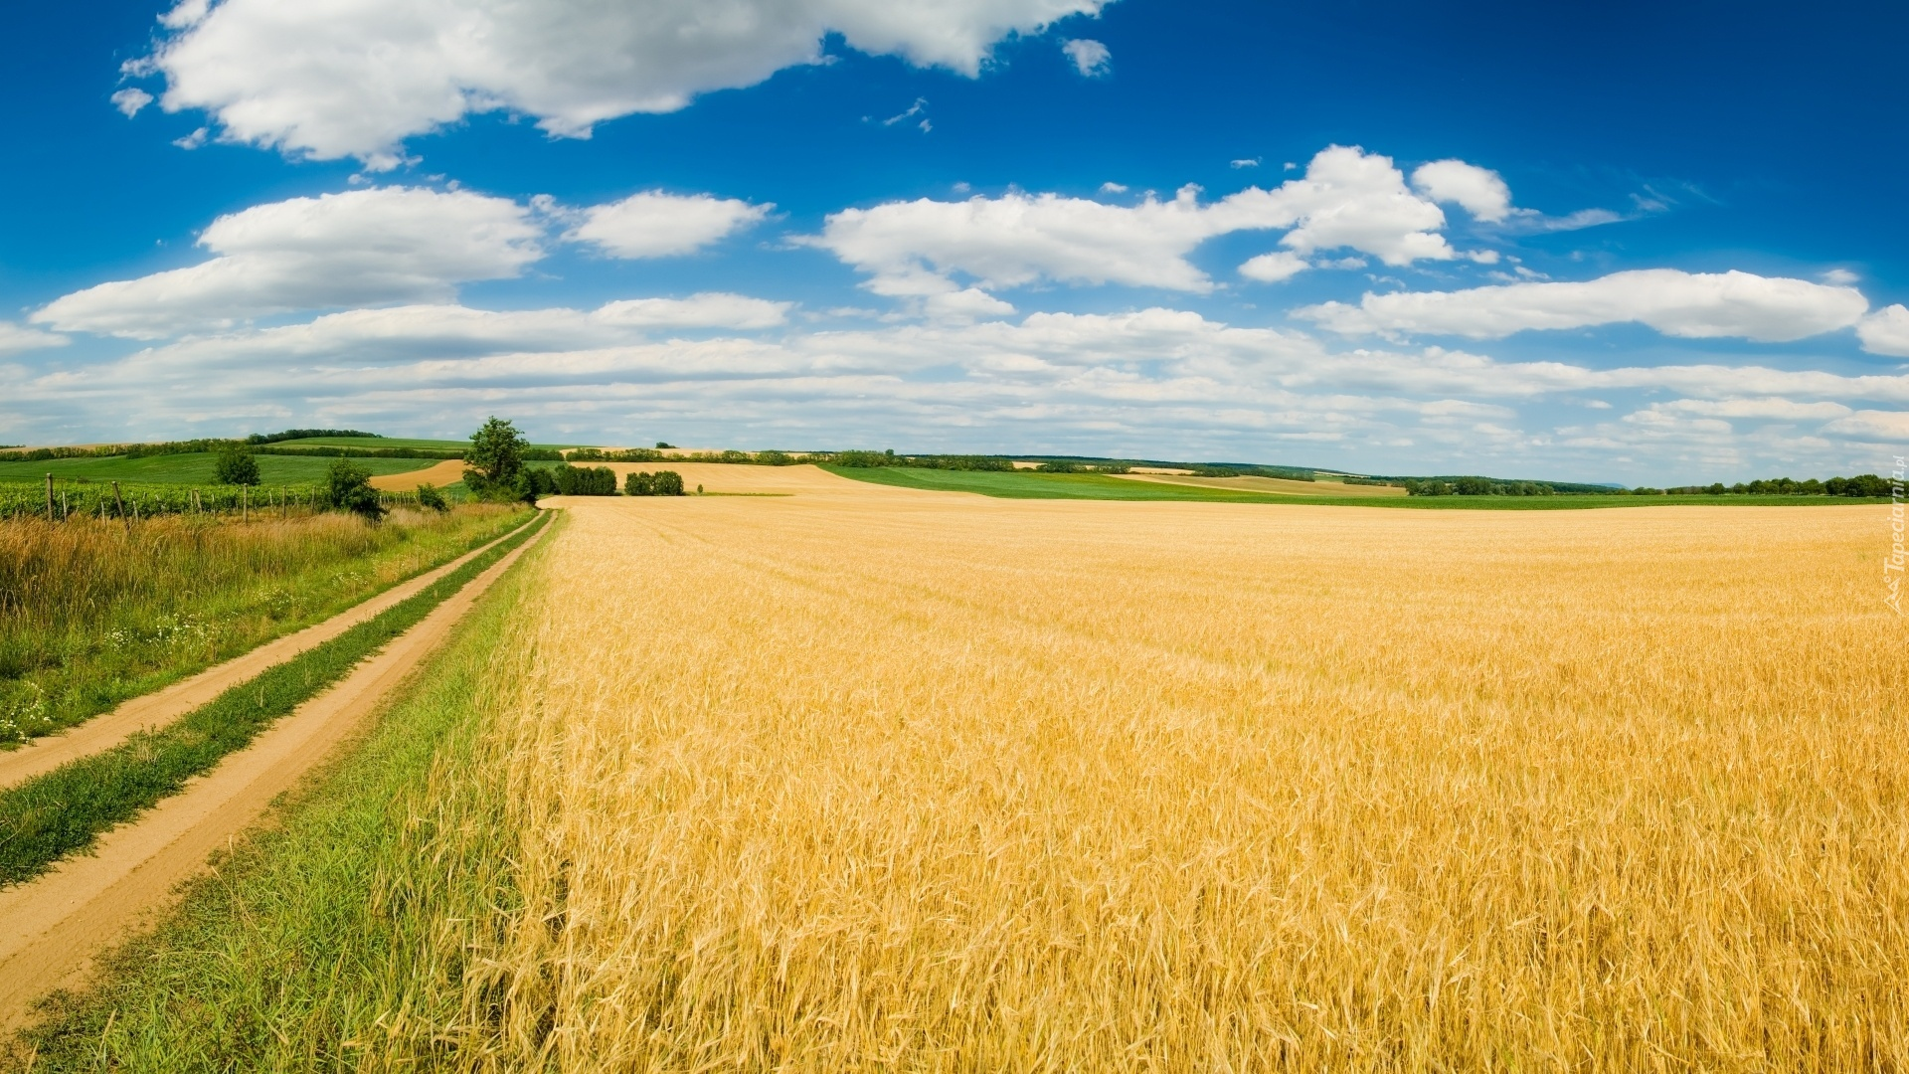

Slide 16
­­Bestia z ziemi – falsyfikat Ducha Świętego
Po ogólnym przedstawieniu bestii Jan opisuje jej działania jako wypowiadanie wyniosłych rzeczy i bluźnierstw w proroczym okresie 42 miesięcy.
W Nowym Testamencie bluźnierstwo oznacza roszczenie sobie prawa do równości z Bogiem i do Jego uprawnie.
Mówienie smoczym głosem jest nawiązaniem do zwodniczej mowy węża w ogrodzie Eden
Wyrażenie bestia mówiła jak smok , zostało rozwinięte w Ap 13,12-17, gdzie bestia podobna do baranka jest opisana jako narzędzie służące nakłonieniu całego świata do oddawania czci pierwszej bestii

Slide 17
­­Bestia z ziemi – falsyfikat Ducha Świętego
Po zidentyfikowaniu bestii z ziemi Jan przechodzi do opisu jej działań.
Jak przez znaki i cuda Duch Święty przekonywał ludzi do przyjęcia Jezusa Chrystusa i oddawania Mu czci, tak falsyfikat Ducha Świętego zwodzi ludzi w całym świecie za pomocą zwodniczych znaków i cudów, przez które przekonuje ich, by oddawali cześć bestii z morza.
Największym z tych cudów jest ściągnięcie ognia z nieba (zob. Ap 13,13). Jest to nawiązanie do ognia, który prorok Eliasz ściągnął z nieba.
Ściągając ogień z nieba, bestia podrabia także doświadczenie Pięćdziesiątnicy, gdy języki ognia zstąpiły z nieba i spoczęły na uczniach (zob. Dz 2,3).

Slide 18
­­Bestia z ziemi – falsyfikat Ducha Świętego
Domaganie się boskiej czci przez bestię z morza (zob. Ap 13,15) jest bezpośrednim atakiem na 1. przykazanie dekalogu:— „Nie będziesz miał innych bogów obok mnie” (Wj 20,3).
Bestia z ziemi tworzy obraz bestii z morza, domagając się czci dla tego obrazu (zob. Ap 13,14-15), co jest bezpośrednim atakiem na 2. przykazanie dekalogu: — „Nie czyń sobie podobizny (...). Nie będziesz się im kłaniał i nie będziesz im służył…” (Wj 20,4-5).
Bluźnierstwa bestii przeciwko Bogu (zob. Ap 13,5-6) są bezpośrednim atakiem na 3. przykazanie: — „Nie będziesz wzywał imienia Jahwe, Boga twego, nadaremnie…” (Wj 20,7 BKR).
Znamię bestii (zob. Ap 13,16-17) jest bezpośrednim atakiem na 4. przykazanie: — „Pamiętaj o dniu szabatu, aby go uświęcić…” (Wj 20,8 BT). Tak więc znamię bestii musi być czymś, co zastępuje Boże przykazanie ludzkim przykazaniem.

Slide 21
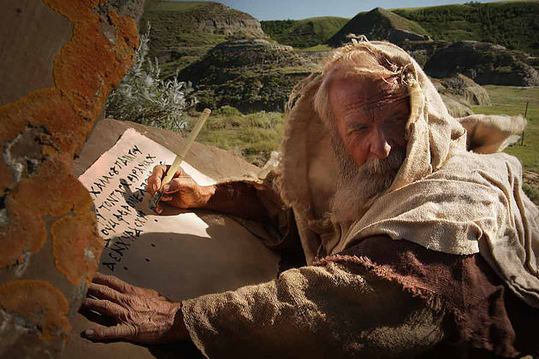

Slide 22
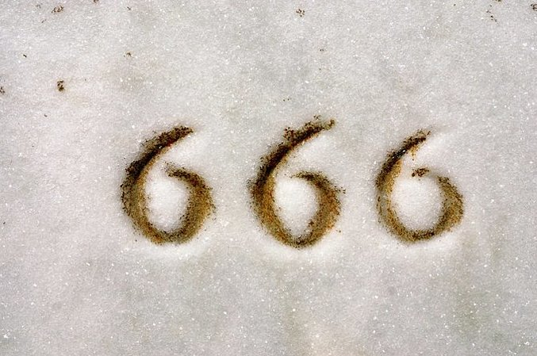

Slide 23
Liczba 666
W dziejach chrześcijaństwa podejmowano wiele prób ustalenia tego, kto kryje się za liczbą 666. Używano w tym celu popularnej metody zwanej gematrią , techniki polegającej na przypisaniu każdej literze alfabetu pewnej wartości liczbowej.
w niektórych wersjach tekstu wartość ta wynosi 616, 646 lub 665. Bywa ona zapisywana również jako „FFF” („F” jest szóstą literą alfabetu łacińskiego).
Niemal każde pokolenie chrześcijan próbowało odnieść liczbę 666 do swoich czasów.
Greckie wyrażenie arithmos anthropu można przetłumaczyć jako liczba człowieka lub liczba ludzka . Jest oczywiste, że chodzi tu o drugie znaczenie. Podobnie jest w Ap 21,17, gdzie metron anthropu wyraźnie oznacza miarę ludzką .
Bestia z 13. rozdziału Apokalipsy Jana nie jest konkretną osobą, która pojawi się w czasie końca. Rozdział ten opisuje raczej religijno-polityczny system przeciwny Bogu. Najlepszym sposobem rozumienia liczby 666 jest rozumienie jej z duchowej perspektywy.

Slide 24
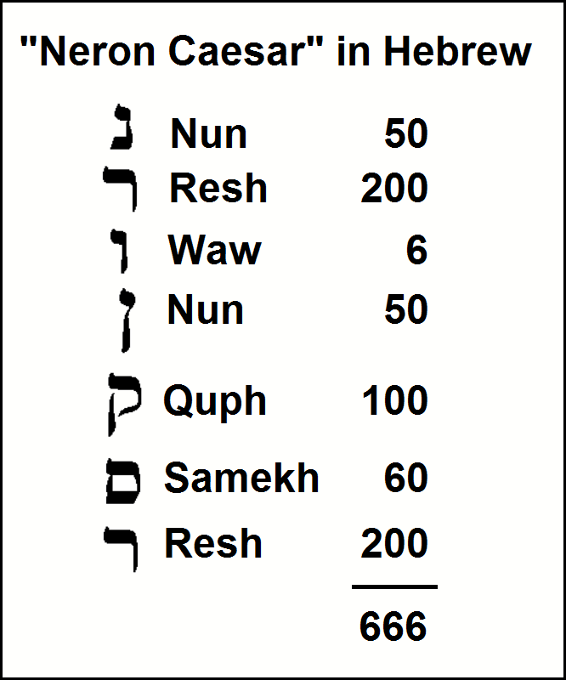

Slide 25
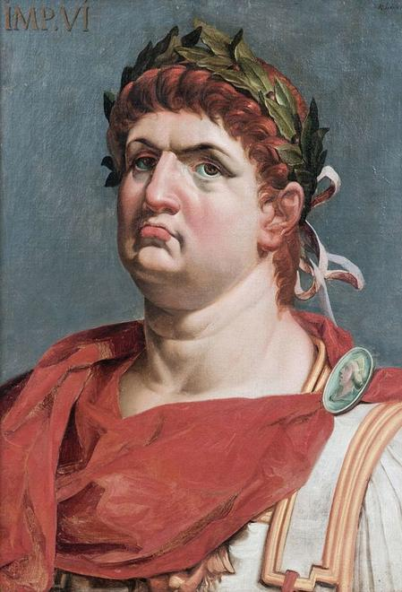

Slide 27
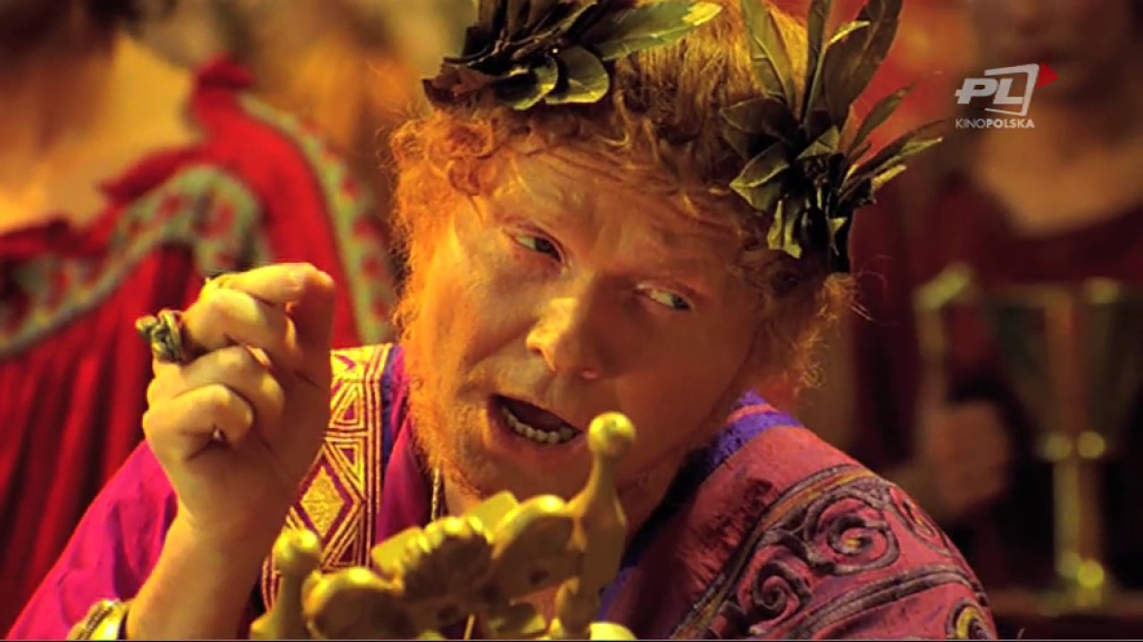

Slide 28
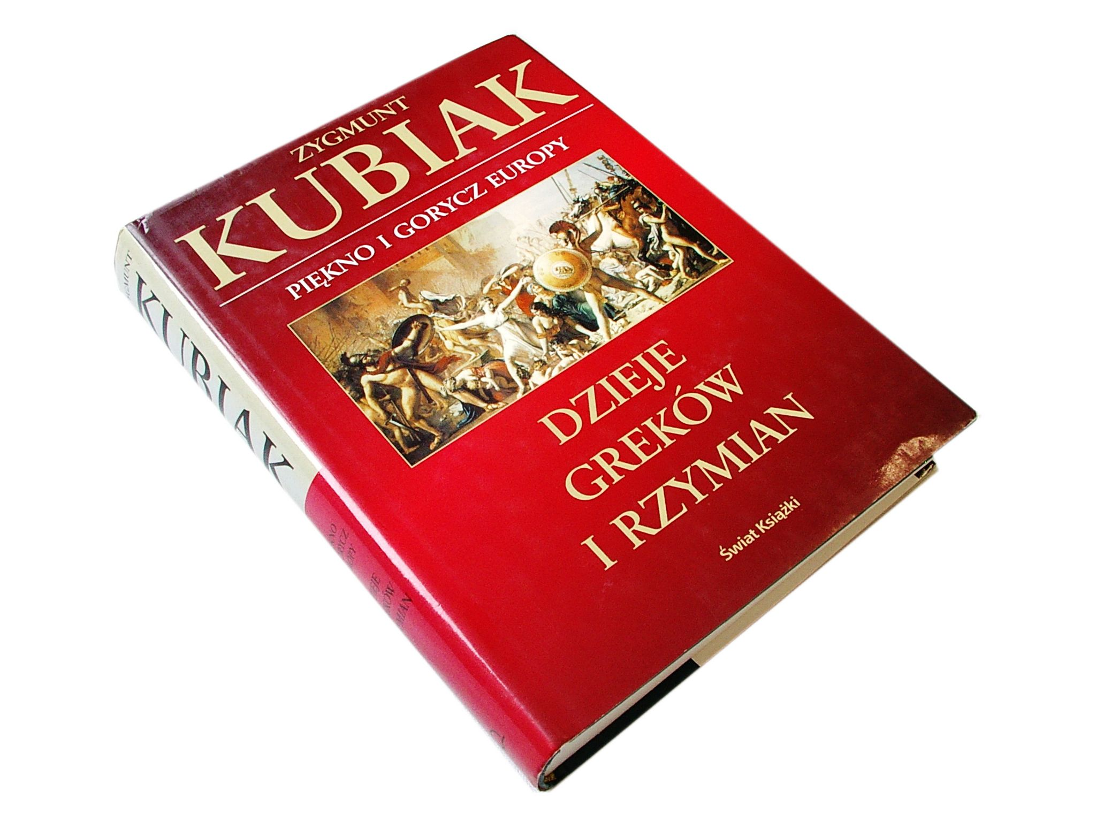

Slide 32
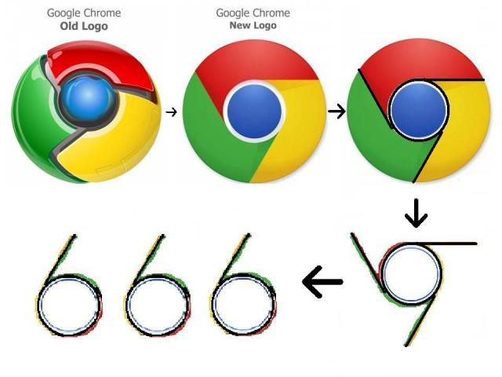

Slide 33
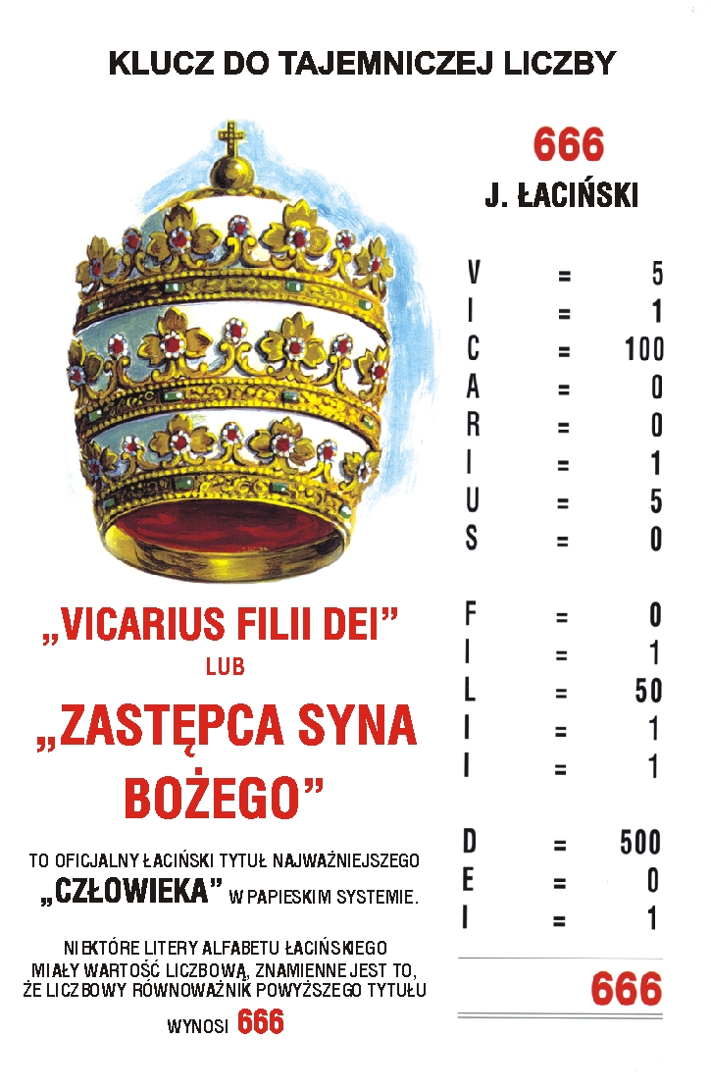

Slide 34
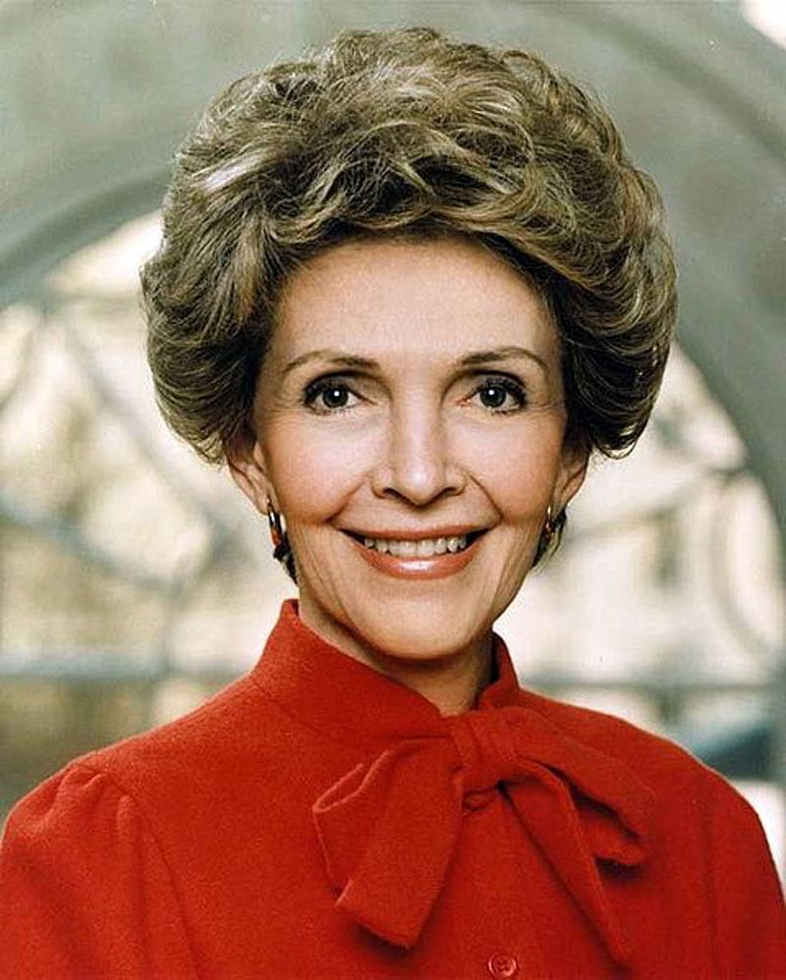
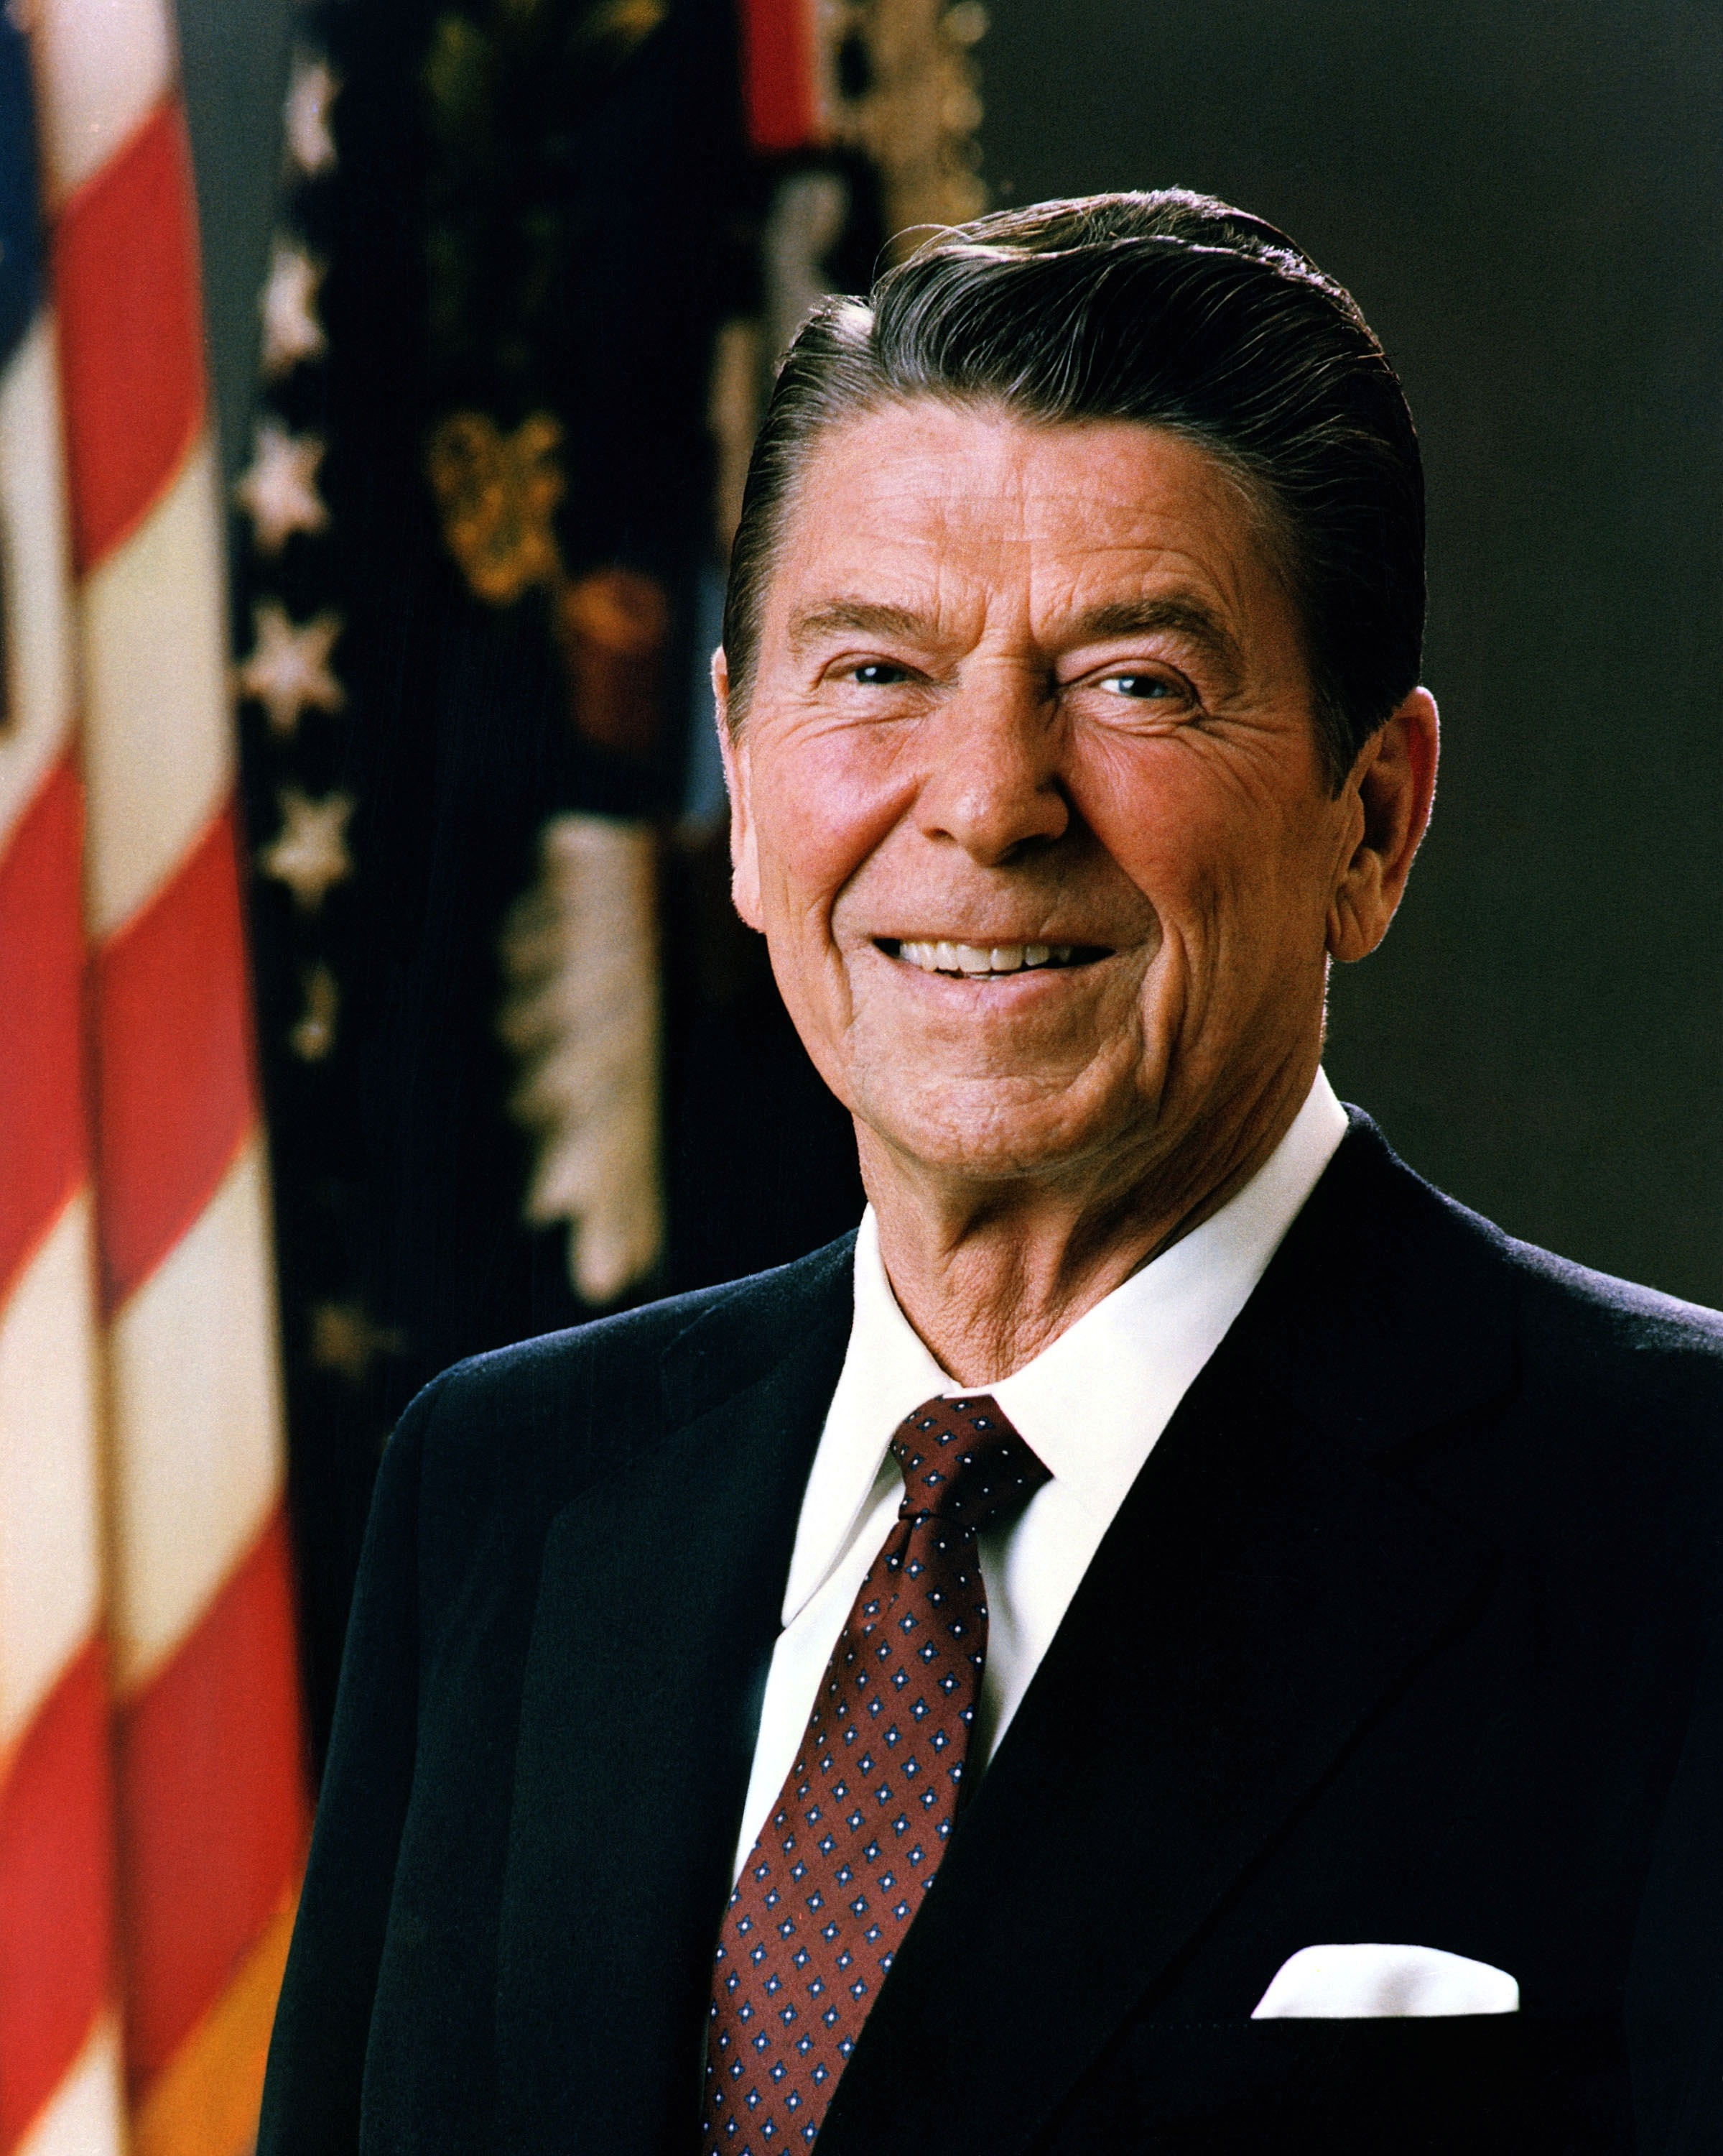

Slide 35
Heksakosjoiheksekontaheksafobia
Fobia (lęk) przed liczbą 666
Ludzie dotknięci przez tę fobię silnie unikają jakiegokolwiek kontaktu z liczbą 666. Pewnym przykładem jest małżeństwo Nancy i Ronalda Reaganów, którzy przenosząc się do dzielnicy Bel Air, miasta Los Angeles, zmienili adres nowego miejsca zamieszkania z 666 St. Cloud Road na 668 St. Cloud Road
Zdarzały się przypadki osób wyrażających zaniepokojenie narodzinami swoich dzieci 6 czerwca 2006

Slide 36
